Slide 1
Jiří Valoch: Brněnský okruh

Slide 2
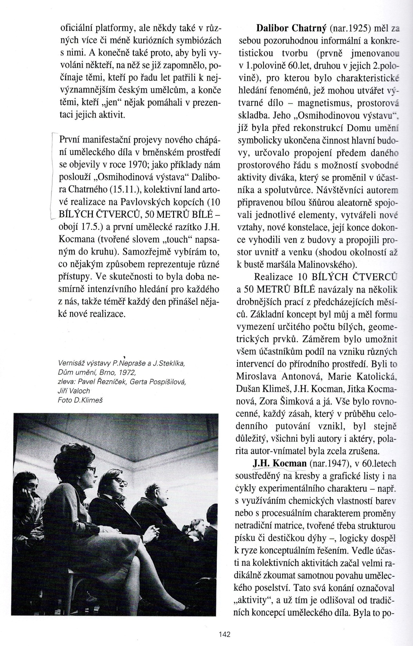

Slide 3
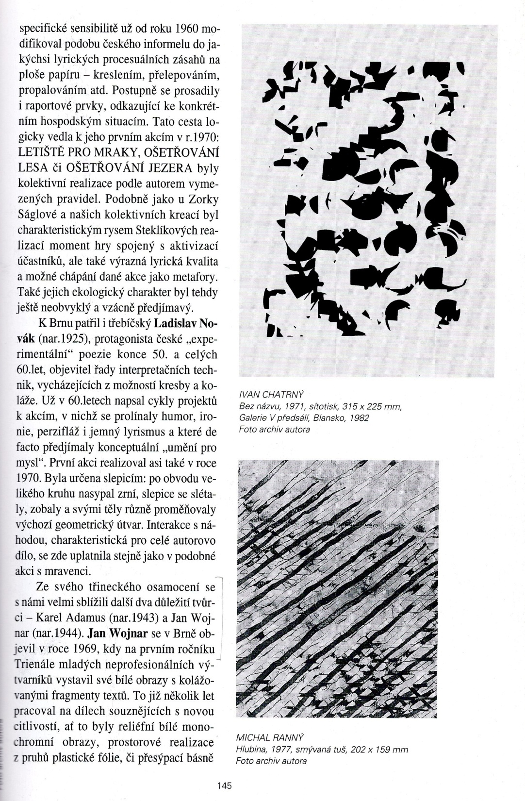

Slide 4
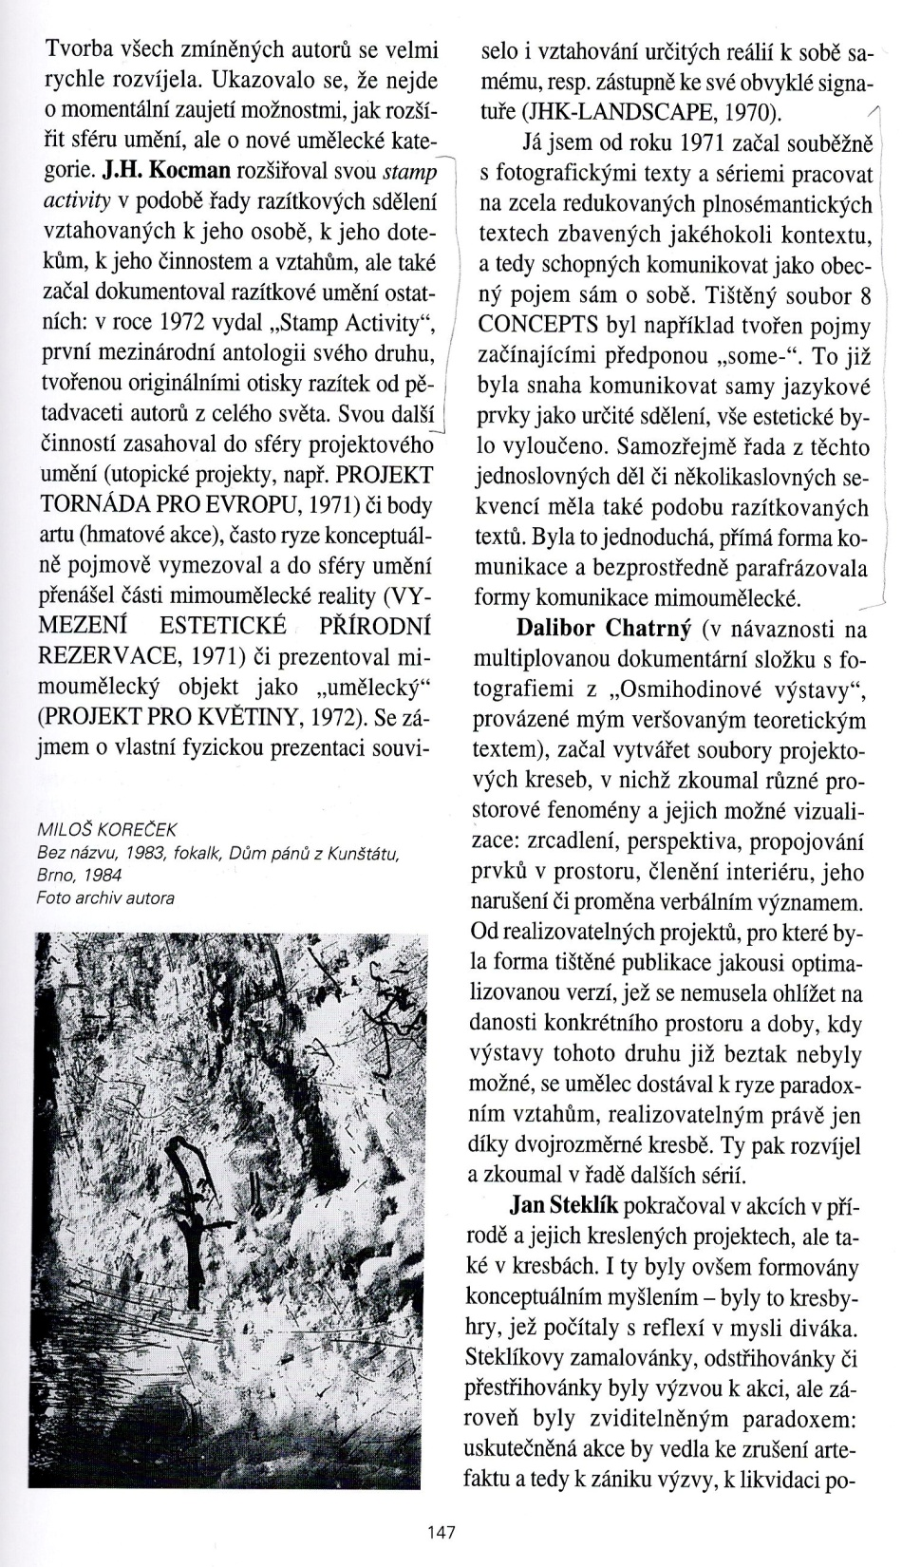

Slide 5
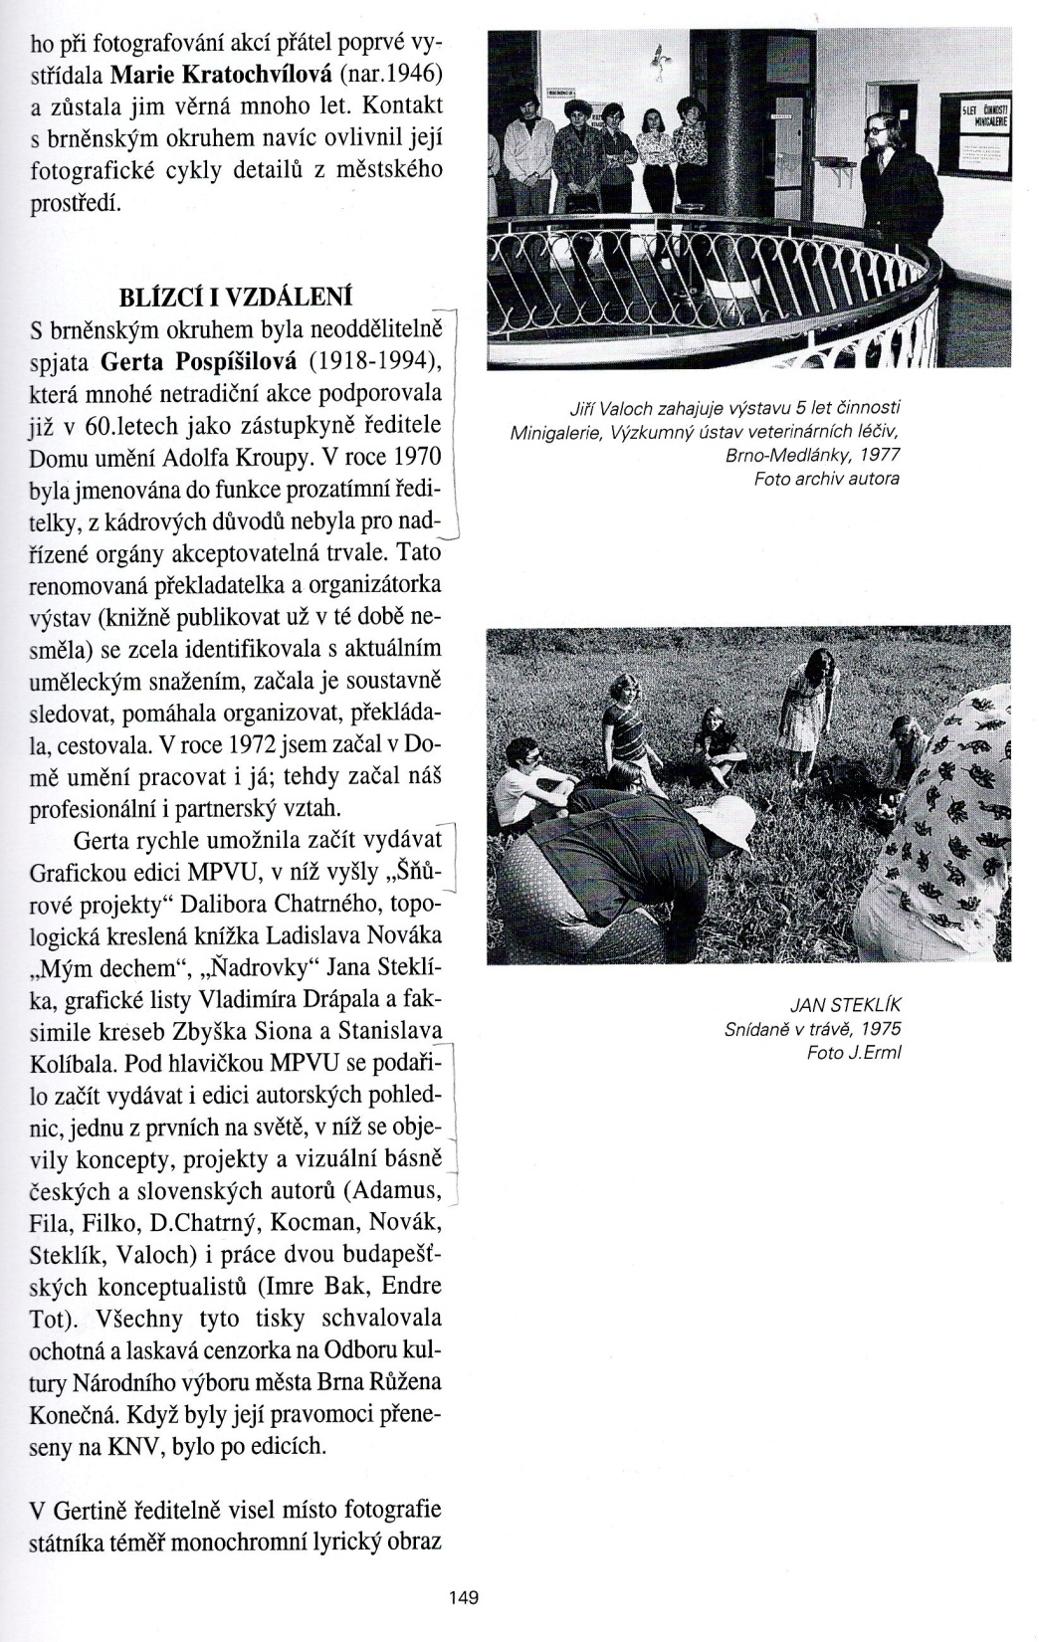

Slide 6
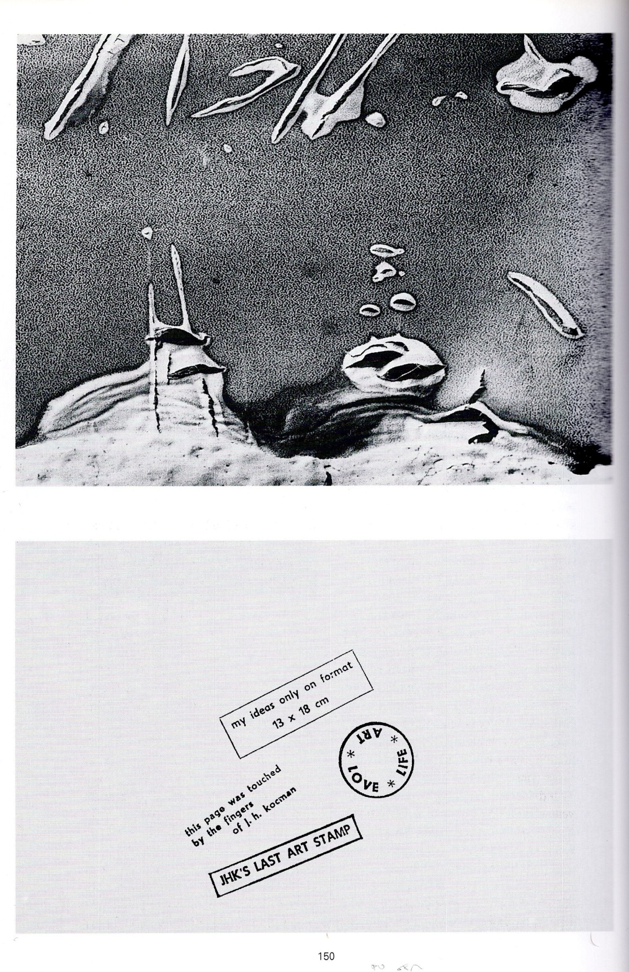

Slide 7
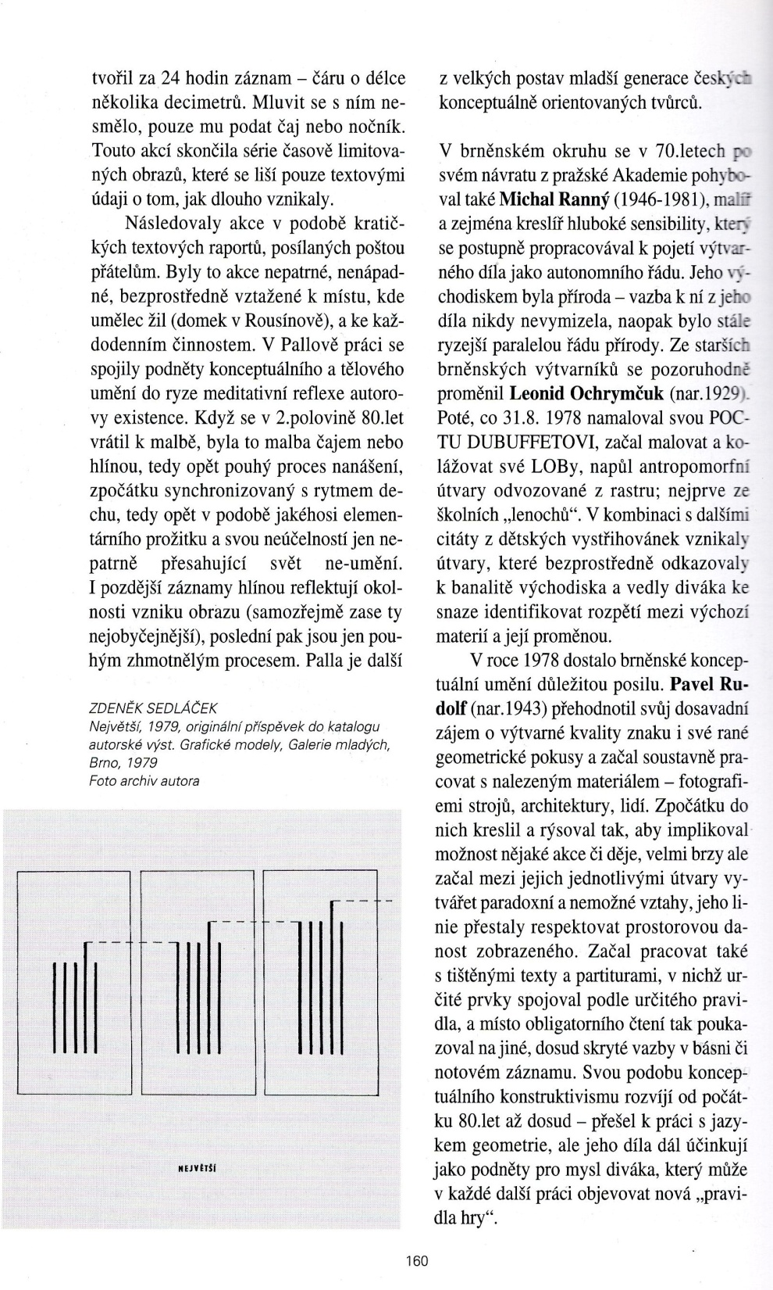

Slide 8
VALOCH, Jiří. Brněnský okruh. In Zakázané umění (Výtvarné umění, č. 3-4). Praha: Obč. sdružení pro podporu Výtvarného umění, 1995. ISSN 0862-9927.
Úryvky zpracovány pro účely výuky.

